Slide 1
Adapter
מתי נשתמש באדפטר? נזהה את השימוש באדפטר כאשר אנו רוצים התאמה בין שני אינטרפייסים.
מה הכוונה? אם יש לנו מחלקה שעובדת עם אינטרפייס א (שיקרא אדפטי) ואנו רוצים שיעבוד גם עם אינטרפייס ב (שיקרא מטרה) למשל כי ה״התנהגות״ של שני האינטרפייסים דומה, במקום לשכפל קוד שיעבוד גם עם האינטרפייס החדש, ניצור אדפטר שיירש משניהם או שיירש מהמטרה (ב) ויתאם לאדפטי (א)

Slide 2
Design Patterns
In software engineering, a design pattern is a general repeatable solution to a commonly occurring problem in software design. A design pattern isn't a finished design that can be transformed directly into code. It is a description or template for how to solve a problem that can be used in many different situations.

Slide 3
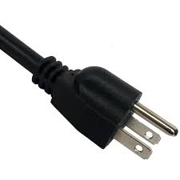
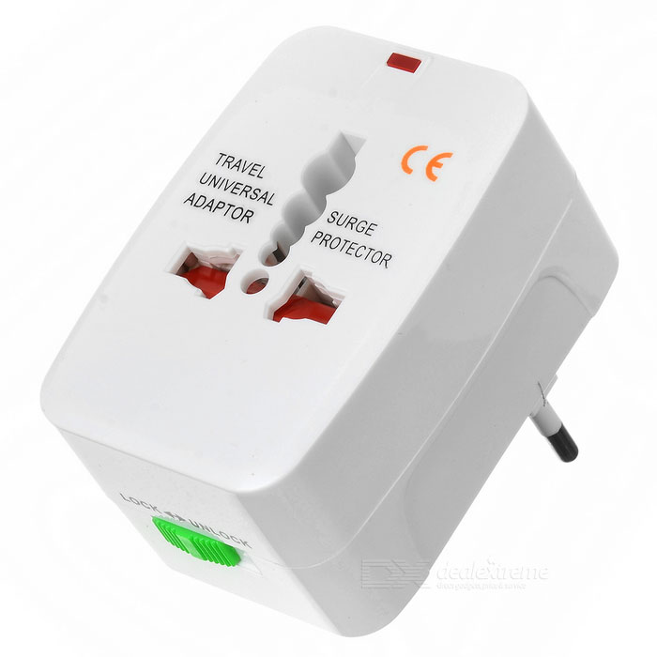
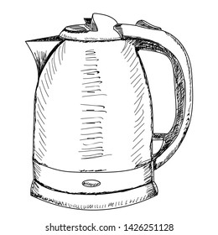
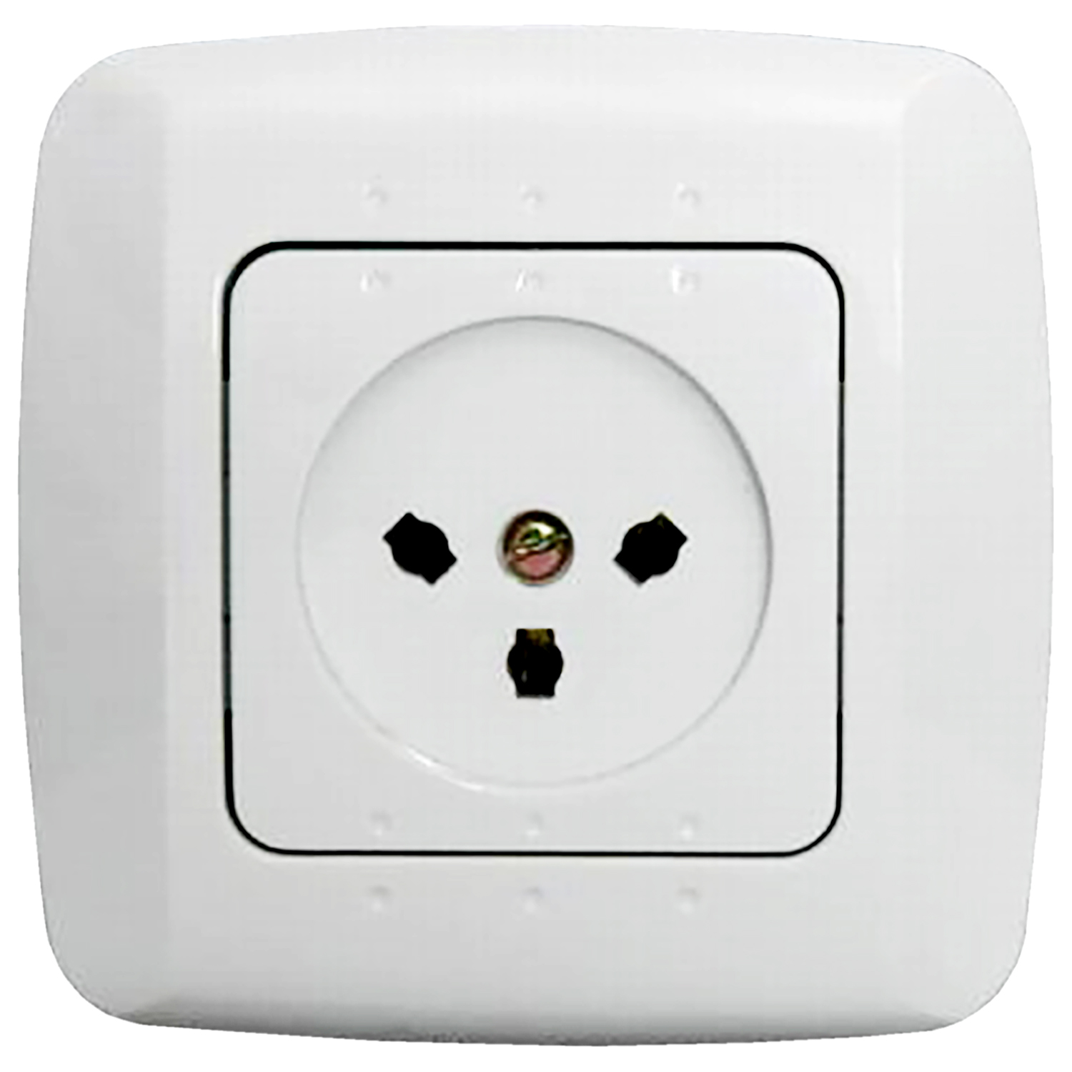
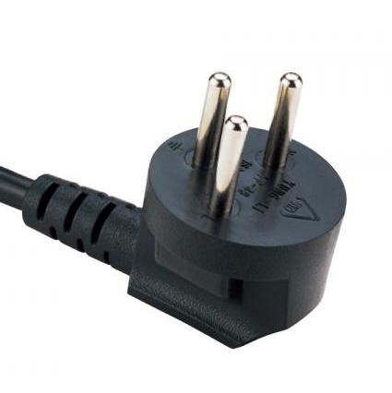
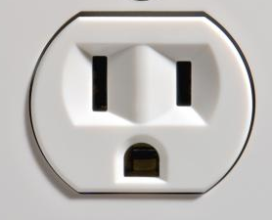
Adapter
adapter
adaptee
target

Slide 4
Observer
”start”
Func1
Func2
Func3
Func4
func5
”finish”
Func2
Func4
func5
”componentDidMount”
Func2
Func5
useEffect
event4
ListOfFunctions
eventN
ListOfFunctions

